Slide 1
Таймер обратного отсчета
Гаев Константин

Slide 2
Какую проблему решает:
Управление временем и прокрастинацией
2. Снижение тревожности и неопределенности

Slide 3

Стек
kotlin

Slide 4
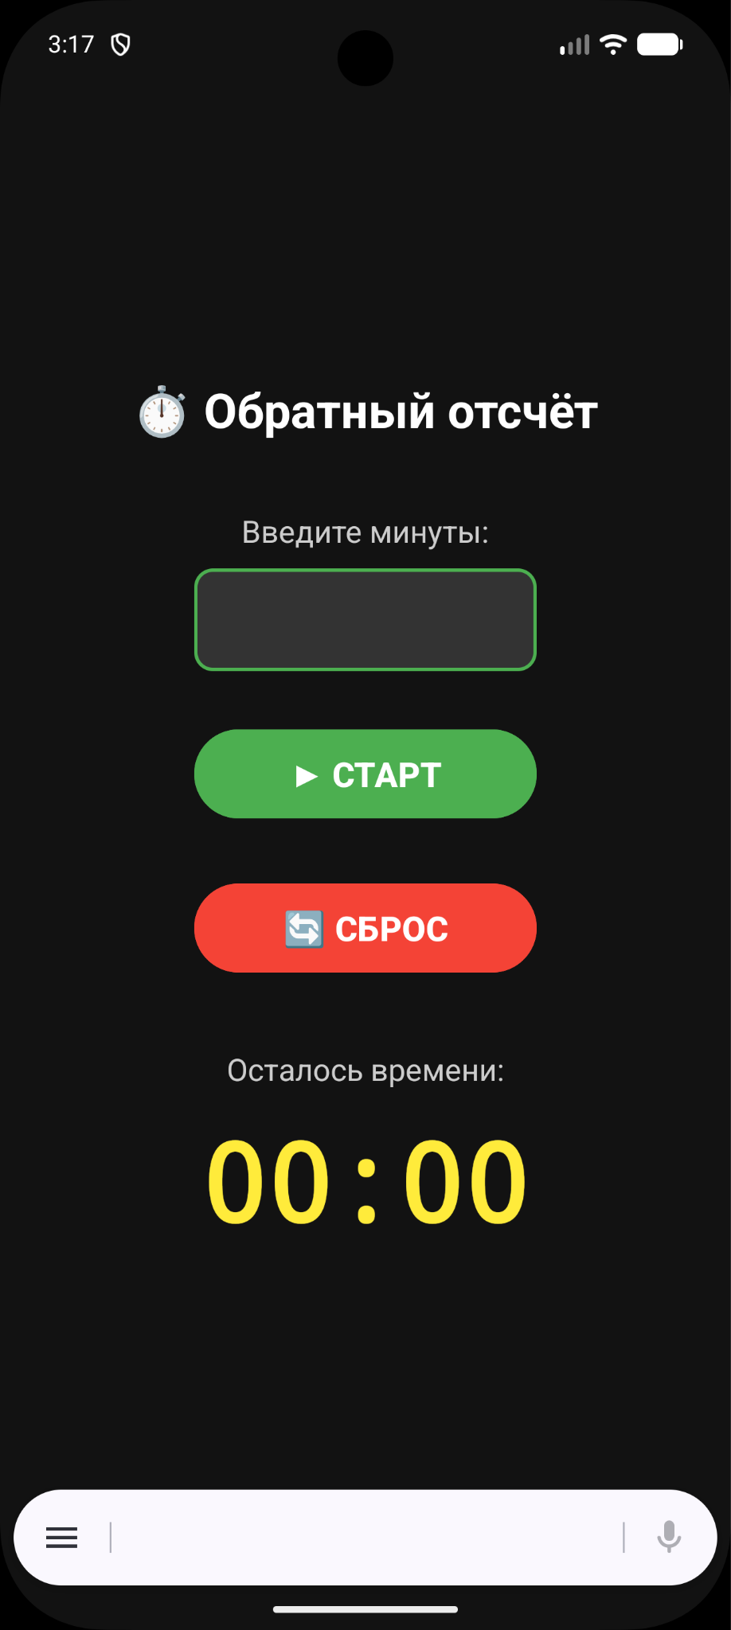
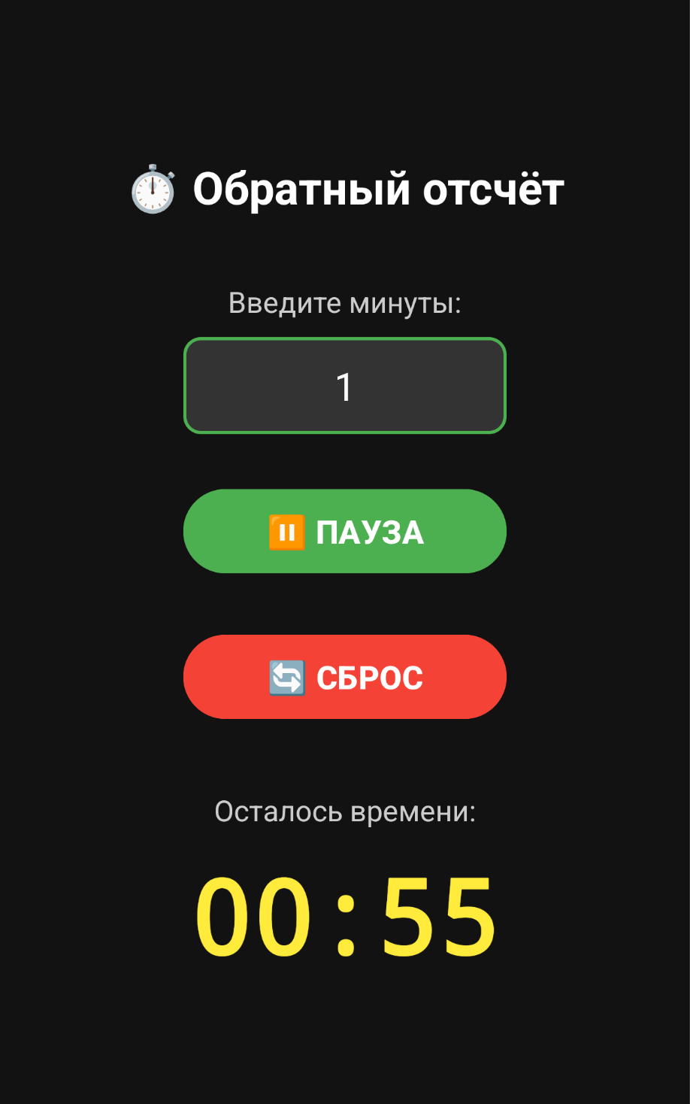
Дизайн

Slide 5
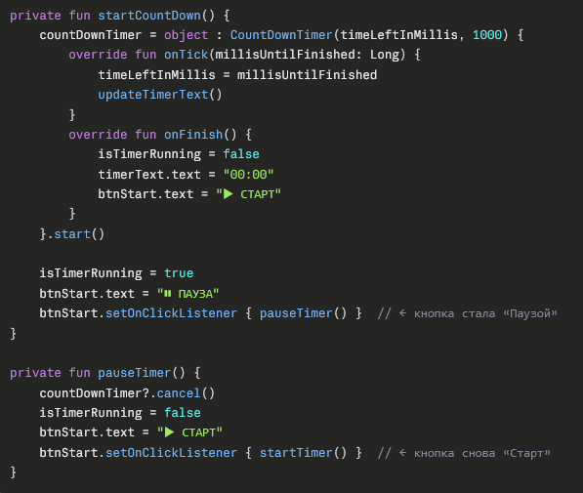
Интересная часть кода

Slide 6
СПАСИБО ЗА ВНИМАНИЕ!

Slide 7
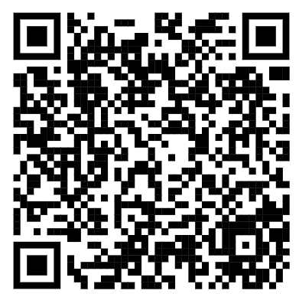
Репозиторий

